Slide 1
ΦΕΛΛΟΠΟΔΕΣ
4^{Η} ΕΝΟΤΗΤΑ

Slide 2
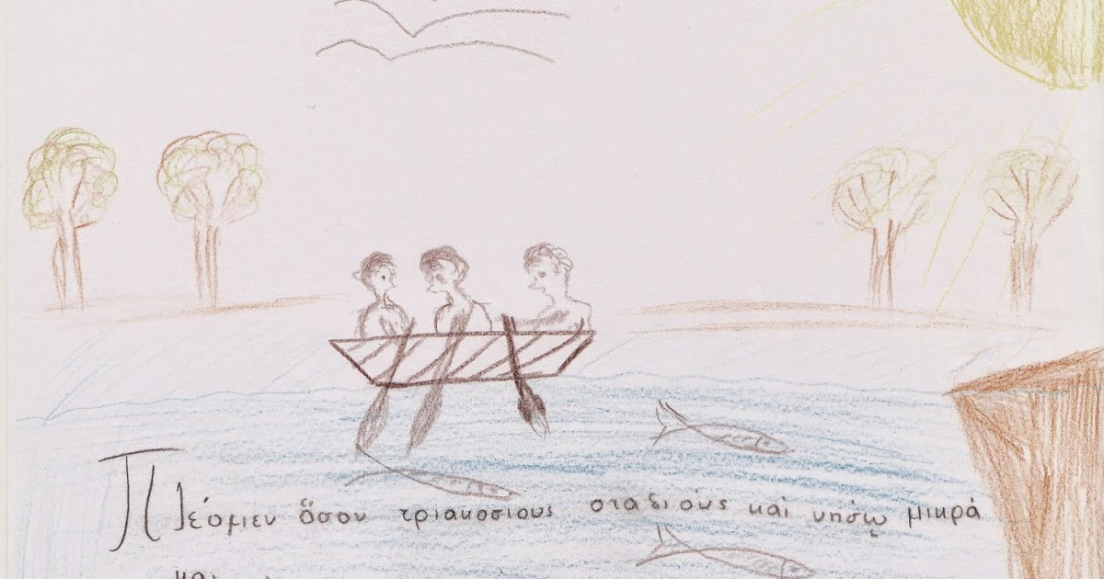
ΠΩΣ ΞΕΚΙΝΗΣΑΝ ΟΛΑ

Slide 3

ΟΙ ΦΕΛΛΟΠΟΔΕΣ

Slide 4
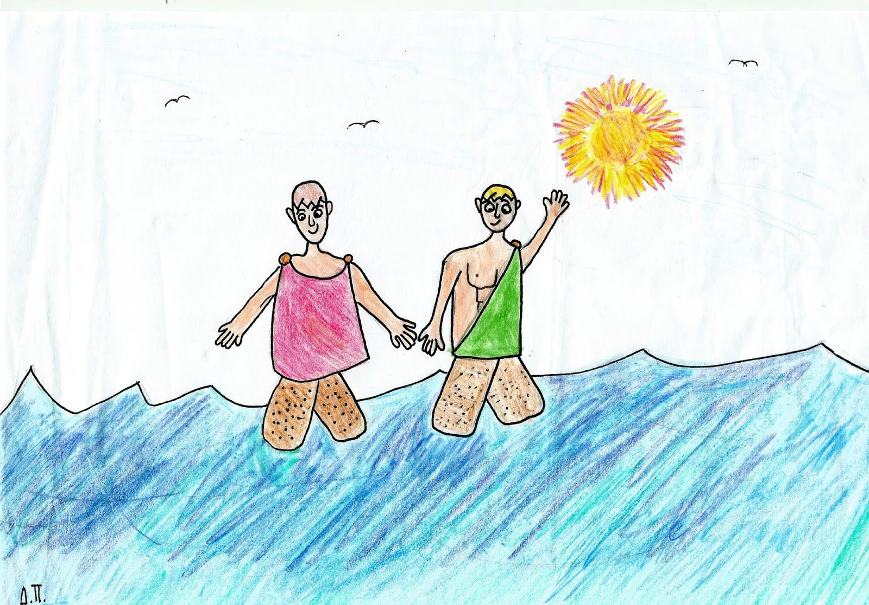
ΜΙΑ ΑΛΛΗ ΑΠΟΨΗ

Slide 5

ΚΑΙ ΜΙΑ ΑΚΟΜΗ

Slide 6

Η ΣΥΝΑΝΤΗΣΗ

Slide 7

Ο ΘΑΥΜΑΣΜΟΣ

Slide 8

Ο ΑΠΟΧΩΡΙΣΜΟΣ

